Slide 1
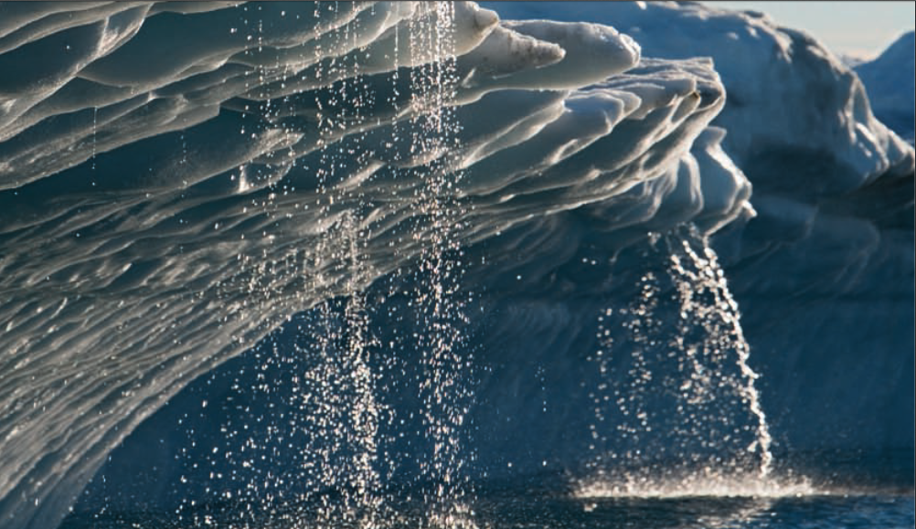
Рамочная конвенция Организации Объединённых Наций об изменении климата
ОБЕСПЕЧЕНИЕ КАЧЕСТВА / КОНТРОЛЬ КАЧЕСТВА И ПРОВЕРКА ДОСТОВЕРНОСТИ

Slide 2
Предисловие, Авторское право и Отказ от ответственности
Эти презентационные материалы призваны разъяснить содержание Руководящих принципов МГЭИК от 2006 г.:
основаны на презентациях (за исключением презентации по ОК / КК), представленных Группой технической поддержки Целевой группы по национальным кадастрам парниковых газов Межправительственной группы экспертов по изменению климата (ГТП ЦГИ МГЭИК) в рамках Африканского регионального семинара по созданию устойчивых национальных систем по управлению кадастрами парниковых газов и использованию Руководящих принципов МГЭИК от 2006 года для национальных кадастров парниковых газов (Свакопмунд, Намибия, 24-28 апреля 2017 г.)
не было объектом официального процесса обзора со стороны МГЭИК http://www.ipcc.ch/pdf/ipcc-principles/ipcc-principles-appendix-a-final.pdf; и
будут обновляться время от времени.
Консультативная группа экспертов (КГЭ)
2
Учебные материалы для национальных инвентаризаций парниковых газов

Slide 3
Предисловие, Авторское право и Отказ от ответственности
Если вы желаете использовать эти материалы для презентации тем или иным образом (например, использовать некоторые или все эти слайды в своей презентации в ходе какого-нибудь семинаре), просьба, сообщить об этом ГТП ЦГИ посредством http://www.ipcc-nggip.iges.or.jp/mail. Также ознакомьтесь с примечаниями, размещенными на следующих сайтах.
Авторское право: http://www.ipcc.ch/home_copyright.shtml
Отказ от ответственности: http://www.ipcc.ch/home_disclaimer.shtml
КГЭ признает вклад ГТП ЦГИ МГЭИК и выражает им свою признательность.
Консультативная группа экспертов (КГЭ)
3
Учебные материалы для национальных инвентаризаций парниковых газов

Slide 4
Чего мы хотим?
В целом: качественная инвентаризация антропогенных выбросов и абсорбции парниковых газов, которая убедительна и заслуживает доверия
Индикаторы качества :
Прозрачность
Полнота
Согласованность
Сопоставимость
Точность
Консультативная группа экспертов (КГЭ)
4
Учебные материалы для национальных инвентаризаций парниковых газов

Slide 5
Прозрачность
Существует достаточная и четкая документация, позволяющая отдельным лицам или группам, не являющимся составителями инвентаризаций, понять, как инвентаризация была составлена, и убедиться, что она соответствует требованиям эффективной практики для национальных инвентаризаций выбросов парниковых газов.
Соответствующие главы в Руководящих принципах МГЭИК 2006 года
Глава 8, Руководство по отчетности и таблицы, Том 1
Глава 6, ОК / КК и проверка достоверности, Том 1
Соответствующие главы (отраслевое руководство), Том 2 Том, 3 Том 4 и Том 5
Консультативная группа экспертов (КГЭ)
4
Учебные материалы для национальных инвентаризаций парниковых газов

Slide 6
Полнота
Оценки приводятся для всех соответствующих категорий источников и поглотителей, а также газов. Географические зоны в рамках национальной инвентаризации парниковых газов рекомендуются к использованию в рамках Руководящих принципов. Там, где элементы отсутствуют, их отсутствие должно быть четко задокументировано вместе с обоснованием исключения.
Соответствующие главы в Руководящих принципах МГЭИК 2006 года
Глава 8, Руководство по отчетности и таблицы, Том 1
Соответствующие главы (отраслевое руководство), Том 2 Том, 3 Том 4 и Том 5
Консультативная группа экспертов (КГЭ)
5
Учебные материалы для национальных инвентаризаций парниковых газов

Slide 7
Согласованность
Оценки для разных лет инвентаризации, газов и категорий сделаны таким образом, чтобы различия в результатах между годами и категориями отражали реальные различия в выбросах. Годовые тенденции инвентаризации, насколько это возможно, должны рассчитываться с использованием одного и того же метода и источников данных во все годы и должны отражать реальные годовые колебания выбросов или абсорбции, и не подвергаться изменениям, вызванным методологическими различиями.
Соответствующие главы в Руководящих принципах МГЭИК 2006 года
Глава 2: Подходы к сбору данных, Том 1
Глава 4: Методологический выбор и определение ключевых категорий, Том 1
Глава 5: Согласованность временного ряда, Том 1
Консультативная группа экспертов (КГЭ)
6
Учебные материалы для национальных инвентаризаций парниковых газов

Slide 8
Сопоставимость
Национальная инвентаризация парниковых газов представлена таким образом, чтобы её можно было сравнить с национальными инвентаризациями парниковых газов для других стран. Эта сопоставимость должна быть отражена в надлежащем выборе ключевых категорий и в использовании руководящих принципов и таблиц для отчетности, а также в использовании классификации и определения категорий выбросов и абсорбции.
Соответствующие главы в Руководящих принципах МГЭИК 2006 года
Глава 8, Руководство по отчетности и таблицы, Том 1
Консультативная группа экспертов (КГЭ)
7
Учебные материалы для национальных инвентаризаций парниковых газов

Slide 9
Точность
Национальная инвентаризация Парниковых Газов, которая не содержат, насколько об этом можно судить, ни переоценки, ни недооценки, и в которой неопределенности уменьшены настолько, насколько это практически возможно.
Это означает, что необходимо приложить все усилия, чтобы устранить предвзятость /искажение инвентаризационных оценок.
Соответствующие главы в Руководящих принципах МГЭИК 2006 года
Глава2, Подходы к сбору данных, Том 1
Глава 3, Неопределенности, Том 1 и соответствующие главы (отраслевое руководство), Том 2 Том, 3 Том 4 и Том 5
Консультативная группа экспертов (КГЭ)
8
Учебные материалы для национальных инвентаризаций парниковых газов

Slide 10
Эффективная практика
Национальные инвентаризации выбросов и абсорбции антропогенных Парниковых Газов, которые соответствует эффективной практике - это
те, которые не содержат, насколько об этом можно судить, ни переоценки, ни недооценки, и
в которых неопределенности уменьшены настолько, насколько это практически возможно.
Консультативная группа экспертов (КГЭ)
9
Учебные материалы для национальных инвентаризаций парниковых газов

Slide 11
Что нам необходимо?
Эффективная система ОК/ КК
Инструменты для сосредоточения ресурсов на том, где мы получаем максимальную выгоду
Анализ ключевых категорий
Управление неопределенностями
План инвентаризации, охватывающий ОК/ КК, сроки, результаты и участие заинтересованных сторон
Последовательное управление для достижения этой цели
Консультативная группа экспертов (КГЭ)
10
Учебные материалы для национальных инвентаризаций парниковых газов

Slide 12
Что такое «Контроль качества»?
Это система регулярных технических мероприятий, предназначенных для оценки и поддержания качества инвентаризации по мере его составления
Выполняется персоналом, задействованным в составлении инвентаризации
Система КК предназначена для :
Проведения регулярных и последовательных проверок для обеспечения целостности, правильности и полноты данных;
Выявления и устранения ошибок и упущений;
Документирования и архивизации материалов инвентаризации и регистрации всей деятельности по КК.
Консультативная группа экспертов (КГЭ)
12
Учебные материалы для национальных инвентаризаций парниковых газов

Slide 13
Что такое «Обеспечение качества»?
Это плановая система обзорных процедур, осуществляемых персоналом, который непосредственно не участвует в процессе компиляции / составления инвентаризации)
Должно осуществляться на базе законченной инвентаризации согласно процедурам осуществления КК
Проверка выполнения измеримых задач
Обеспечение того, чтобы инвентаризации содержала по возможности самые лучшие оценки выбросов и поглотителей с учетом существующего уровня знаний и имеющихся данных
Поддержка эффективности программы по КК.
Консультативная группа экспертов (КГЭ)
12
Учебные материалы для национальных инвентаризаций парниковых газов

Slide 14
Что такое «проверка достоверности»?
Комплекс мер и процедур, проводимых во время планирования и разработки, либо после составления инвентаризации, призванный помочь доказать надежность инвентаризации при применении её в установленных целях
Меры, которые включают в себя поверхностную инвентаризацию и использование независимых данных, включая сравнение с оценками, выполненными другими составителями инвентаризации или с использованием альтернативных методов
Проверка достоверности мер является составной частью, как КК (Контроля качества), так и ОК (Обеспечения качества)
Консультативная группа экспертов (КГЭ)
13
Учебные материалы для национальных инвентаризаций парниковых газов

Slide 15
Начать новую оценку, основываясь на опыте предыдущих инвентаризаций (если есть)
ОК/ КК и проверка достоверности должны быть неотъемлемой частью процесса инвентаризации
Определите ключевые категории
Отчет по инвентаризации
Выберите методы с учетом сбора данных, неопределенности и согласованности временных рядов.
Проверьте / Просмотрите инвентаризации посредством ОК
Сделайте необходимые исправления (если есть)
Цикл
разработки
инвентаризации
КК Проверка и
Документация
КК Проверка и Документация
Провести анализ ключевых категорий
Соберите данные и оцените выбросы / абсорбцию, обеспечивая надлежащую ОК / КК и согласованность временных рядов
КК Проверка и
Документация
КК Проверка и
Документация
КК Проверка и Документация
Провести анализ неопределенности:
Оцените входные данные и оценить инвентаризацию в целом
Составление инвентаризации: с учетом согласованности временных рядов и ОК / КК
14

Slide 16
Практические соображения
Стремление достичь баланса в отношении обоих требований
Требования КК
повышенная точность
пониженная неопределенность
Требования ОК
своевременность
экономическая эффективность
Стремление достичь непрерывного уточнения инвентаризационных оценок
Консультативная группа экспертов (КГЭ)
15
Учебные материалы для национальных инвентаризаций парниковых газов

Slide 17
Практические соображения
Постарайтесь определить, на чем сфокусировать более интенсивный анализ и обзор. Для этого необходимо задать несколько вопросов, например:
Является ли этот источник / поглотитель ключевой категорией?
Были ли причины достаточно вескими для выявления данной категории как ключевой? Например:
    Присутствует ли достаточно явная неопределенность, имеющая отношение к оценкам по данной категории?
    Существуют ли значительные изменения характеристик данной категории, такие как изменения в технологии или практике управления?
  Используется ли в данной методологии приемы комплексного моделирования или значительные объемы данных из других баз данных?
Нет разницы между конфиденциальными и публично доступными данными; и те и другие должны сопровождаться описанием методик измерения и расчета, и шагов, предпринятых при проверке и верификации полученных значений.
Консультативная группа экспертов (КГЭ)
16
Учебные материалы для национальных инвентаризаций парниковых газов

Slide 18
Основные элементы
Участие составителя инвентаризации, ответственного за :
координацию деятельности по ОК/КК и проверке достоверности, и распределение ролей/обязанностей по инвентаризации
План по ОК/КК;
Общие процедуры КК, применимые ко всем инвентаризационным категориям;
Процедуры КК по конкретной категории источников;
Процедуры обзора ОК;
Взаимодействие системы ОК/КК с анализом неопределенностей; Деятельность по проверке достоверности;
Процедуры отчетности, документирования и архивации.
Консультативная группа экспертов (КГЭ)
17
Учебные материалы для национальных инвентаризаций парниковых газов

Slide 19
Роли и обязанности
Составитель инвентаризации должен нести ответственность :
за координацию учрежденных и процедурных мероприятий по работе над инвентаризацией.
за определение конкретных обязанностей и мероприятий по планированию, подготовке и управлению работой над инвентаризацией.
Консультативная группа экспертов (КГЭ)
18
Учебные материалы для национальных инвентаризаций парниковых газов

Slide 20
План ОК/КК
План ОК/КК является фундаментальным элементом системы
План должен включать в себя график интервалов времени, зарезервированного для деятельности по ОК/КК
Ключевым компонентом плана ОК/КК является список требований к качеству данных (желательно измеримый)
эффективную практику согласования изменений в процедурах и ответной реакции на полученный опыт
Периодический пересмотр и обзор плана ОК/КК является важным элементом, стимулирующим непрерывное улучшение кадастра.
Может оказаться полезным ссылаться на соответствующие стандарты и руководящие принципы, опубликованные прочими группами, вовлеченными в разработку инвентаризаций.
  К примеру, Международная организация по стандартизации (ISO) ввела спецификации для количественных показателей, мониторинга и отчетности по выбросам и поглощениям парниковых газов (ISO 14064) для организаций.
Консультативная группа экспертов (КГЭ)
19
Учебные материалы для национальных инвентаризаций парниковых газов

Slide 21
Общие процедуры КК
Общие процедуры КК включают в себя общие аспекты проверки качества, применимые ко всем инвентаризационным категориям источника/поглотителя:
Расчёты
Обработка данных
Полнота
Документирование
В зависимости от количества данных, которые необходимо проверять для некоторых категорий источников, рекомендуется осуществлять, по возможности, автоматизированные проверки
В тех случаях, когда оценки готовятся внешними консультантами или агентствами, составитель инвентаризации должен обеспечить, что :
  Консультанты / агентства осведомлены о процедурах контроля качества, и
  Эти процедуры выполняются и записываются.
См. Таблицу 6.1 в главе 6 Тома 1.
Проверки, предложенные в этой таблице, должны применяться независимо от типов данных, используемых для составления инвентаризационных оценок.
См. Также Приложение 6A.1 «Контрольные списки контроля качества» в Главе 6, Том 1.
Консультативная группа экспертов (КГЭ)
20
Учебные материалы для национальных инвентаризаций парниковых газов

Slide 22
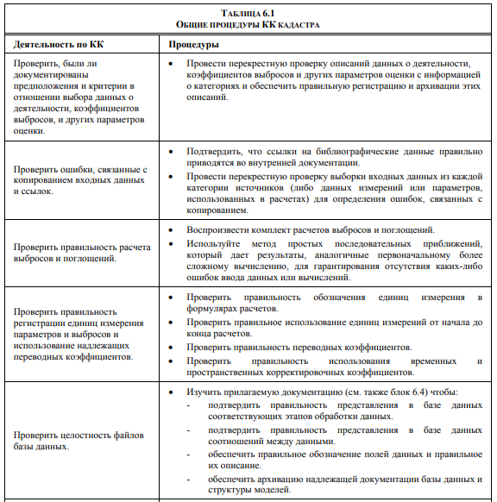
Для получения более подробной информации см. Том 1, Глава 6.
Консультативная группа экспертов (КГЭ)
Учебные материалы для национальных инвентаризаций парниковых газов
21

Slide 23
Процедуры КК для конкретных категорий
Дополняют общие процедуры КК
Направлены на отдельные типы данных, использованных в методах для индивидуальных категорий источников или поглотителей
Процедуры для конкретных категорий применяются от случая к случаю и направлены на:
Ключевые категории
Категории, для которых имели место пересмотры методологий или данных
См. Также Приложение 6A.1 «Контрольные списки контроля качества» в Главе 6, Тома 1.
Консультативная группа экспертов (КГЭ)
22
Учебные материалы для национальных инвентаризаций парниковых газов

Slide 24
Процедуры ОК
Обеспечение качества включает в себя деятельность, выходящую за рамки фактического составления инвентаризации, предпочтительно, выполняемая сторонними рецензентами, которые не имеют прямого отношения к составителю национальных инвентаризаций
Экспертная рецензия
Аудиты
Приоритет должен быть отдан :
  Ключевым категориям
  Категориям, в рамках которых имели место существенные изменения, касающиеся методов или данных
Консультативная группа экспертов (КГЭ)
23
Учебные материалы для национальных инвентаризаций парниковых газов

Slide 25
ОК / КК и оценки неопределенностей
Предоставляет ценную обратную связь друг другу о критических компонентах инвентаризационных оценок и источниках данных, которые:
Влияют на уровень неопределенности и качество инвентаризации
и поэтому должны быть объектом первостепенного внимания при работах над улучшением кадастра
Анализ неопределенности может дать представление о:
  Слабых местах вычислений
  Чувствительности оценки для разных значений
  Выявлении основных вкладов в неопределенность
Консультативная группа экспертов (КГЭ)
24
Учебные материалы для национальных инвентаризаций парниковых газов

Slide 26
Проверка достоверности
Деятельность по проверке достоверности даёт странам информацию по улучшениям их инвентаризации
Сравнение национальных оценок
    Применение различных методов (уровней)
    Сравнение с независимо составленными оценками
    Сравнение показателей интенсивности между странами
  Сравнение с атмосферными измерениями
Консультативная группа экспертов (КГЭ)
25
Учебные материалы для национальных инвентаризаций парниковых газов

Slide 27
Документация, Архивация и Отчетность
Эффективная практика заключается в документировании и архивации всей информации, имеющей отношение к планированию, подготовке и управлению деятельности по инвентаризации
Учёт процедур ОК / КК является важной информацией, позволяющей постоянно улучшать оценки инвентаризации.
Эффективная практика заключается в составлении краткого отчета об осуществленной деятельности по ОК/КК и основных выводах в качестве дополнения к национальной инвентаризации каждой страны
Консультативная группа экспертов (КГЭ)
26
Учебные материалы для национальных инвентаризаций парниковых газов

Slide 28
Ресурсы
Сколько требуется?
Что можно выполнить в случае с крайне ограниченным бюджетом?
Как можно реализовать более 2000 страниц Руководящих принципов 2006 года с минимальными ресурсами, малым количеством опытных лиц и скудным бюджетом?
Консультативная группа экспертов (КГЭ)
27
Учебные материалы для национальных инвентаризаций парниковых газов

Slide 29
Если ресурсы ограничены:
Примерно 15-20 категорий составляют 95% выбросов
Определите их и сконцентрируйте ресурсы на них (Анализ ключевых категорий)
Использовать методы «Уровня 1» для других источников
Основное усилие - сбор данных о деятельности - используйте значения по умолчанию для коэффициентов выбросов.
Обратитесь к уже собранной национальной статистике, сотрудничайте в сборе новых данных
Можно использовать международные источники данных (МЭА, ФАО, ИКАО и т.д.)
Консультативная группа экспертов (КГЭ)
28
Учебные материалы для национальных инвентаризаций парниковых газов

Slide 30
Резюме
Инвентаризации должны быть достоверными и правдоподобными: они должны быть высокого качества.
Эффективная практика помогает разрабатывать качественные инвентаризации.
Помните об индикаторах качества «Прозрачность - Полнота -Согласованность- Сопоставимость - Точность».
ОК / КК и проверка достоверности должны быть неотъемлемой частью процесса инвентаризации.
Стремитесь достичь баланса в отношении:
требований КК
требований к своевременности и экономической эффективности
Первоначальное планирование и надлежащий менеджмент имеет важное значение.
Ограниченные ресурсы не являются препятствием для составления инвентаризации парниковых газов.
Консультативная группа экспертов (КГЭ)
29
Учебные материалы для национальных инвентаризаций парниковых газов

Slide 31
Благодарю за внимание!
Рамочная конвенция Организации Объединённых Наций об изменении климата

